Slide 1
Чудесный мир литературы…

Slide 2
Речевая разминка.
Ваня, Ваня – простота
Купил лошадь без хвоста,
Сел задом наперед
И поехал в огород

Slide 3
В лесу.
Гриша и Коля пошли в лес. Они собирали грибы и ягоды. Грибы они клали в лукошко, а ягоды в корзинку. Вдруг грянул гром. Солнце скрылось. Кругом появились тучи. Ветер гнул деревья к земле. Пошел крупный дождь. Мальчики пошли к домику лесника. Скоро в лесу стало тихо. Дождь перестал. Выглянуло солнышко. Гриша и Коля с грибами и ягодами отправились домой.

Slide 4
Жили-были старик со старухой. Надумали они как-то испечь колобок. Старик старухе и говорит:
— Поди-ка, старуха, по коробу поскреби, по сусеку помети, не наскребешь ли муки на колобок.
Старуха так и сделала: по коробу поскребла, по сусеку помела и наскребла муки горсти две. Замесила тесто, скатала колобок, испекла и положило на окошко стынуть. Скучно стало колобку на окне лежать, он взял да и покатился — с окна на лавку, с лавки на травку, с травки на дорожку — и дальше по дорожке.

Slide 5
Светло-пушистая,
Снежинка белая,
Какая чистая,
Какая смелая!
Дорогой бурною
Легко проносится,
Не в высь лазурную,
На землю просится.

Slide 7
Литературные жанры
Рассказ
Сказка
Стихотворение
Небылица
Басня

Slide 8
И.А.Крылов. Басня «Стрекоза и Муравей»

Slide 9
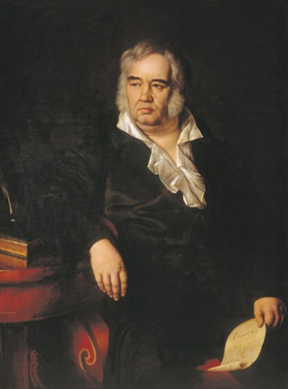
Иван Андреевич
Крылов
1769-1844

Slide 12
Катит-наступает
Помертвело-опустело
Боле-больше
Нужда-бедность,недостаток в чем –нибудь
Удручена-сильно огорчена
Вешние дни-весенние дни
Мурава-молодая трава

Slide 13
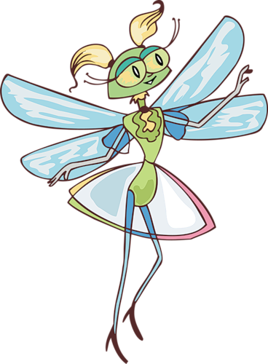
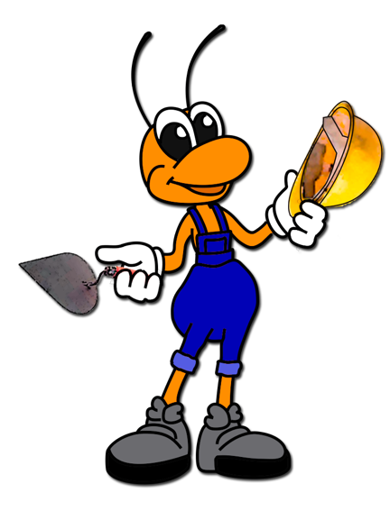
«Стрекоза и Муравей»

Slide 14
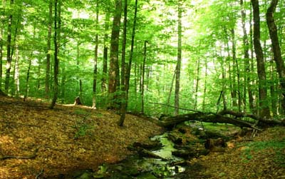

Slide 15
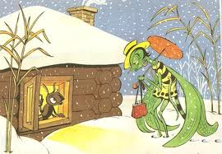
Мораль басни
«Ты всё пела? Это дело:
Так пойди же, попляши!»

Slide 16
Как работать в парах
Работай дружно.
Спокойно высказывай своё мнение.
Уважай мнение другого.
Терпеливо выслушивай мысли других.
Вместе находи правильное решение.

Slide 18
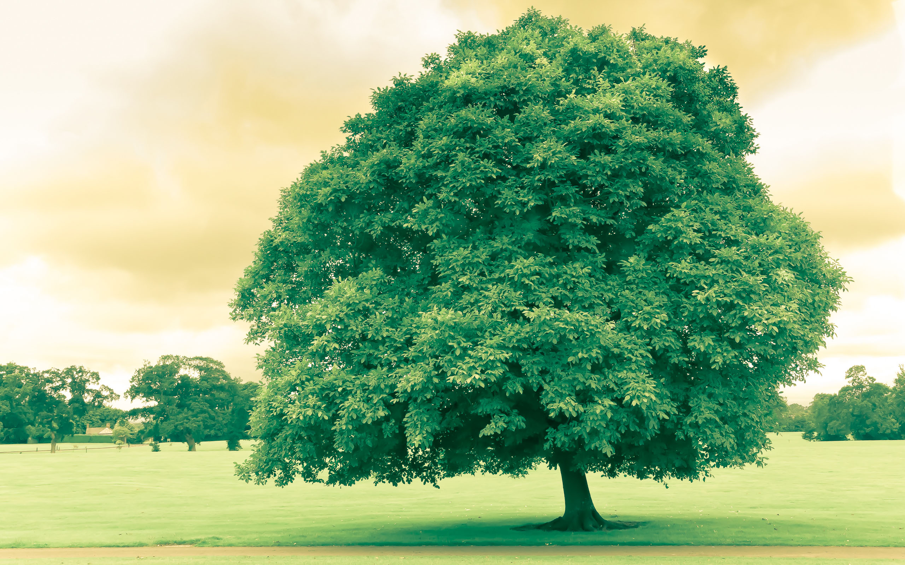
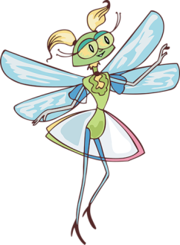
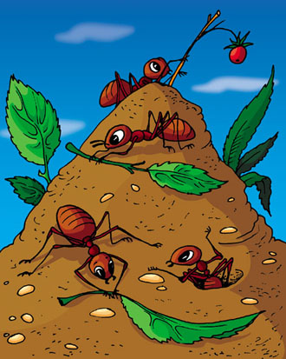
ветреная
беззаботная
Красавица
веселая
Заботливый
Труженик
Умный

Slide 19
Лето пролежишь-зимой с сумой побежишь.
Без труда не выловишь и рыбку из пруда.
Труд человека кормит, а лень портит.
Кто не работает, тот не ест.
Пчёлка маленькая, да и та работает.
Делу время-потехе час.

Slide 20
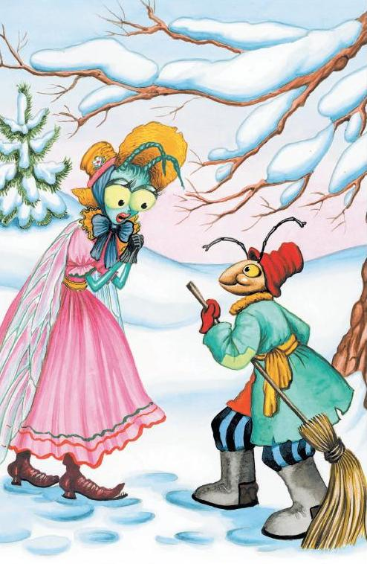

Slide 21
- На уроке мы познакомились с жанром литературы, который называется…
- Басня – это…
- В басне главные герои …
-В басне есть главный смысл, поучение …
- Главный смысл этой басни можно сказать пословицей…
- Мне понравилось (не понравилось) как мои одноклассники инсценировали басню.
- На следующем уроке я буду читать слова…

Slide 22
Домашнее задание ( по желанию)
Выразительное чтение басни по ролям.
Придумать свой конец басни, если бы Муравей всё-таки пустил Стрекозу к себе жить, нарисовать иллюстрацию к басне.
Выразительное чтение басни наизусть.

